Slide 1



Дослідження ШІ-моделей для збору і аналізу неструктурованої інформації з вебсайтів у системах електронної комерції
Тарасенко Андрій Володимирович, ІПЗм-24-3
Науковий керівник: проф. каф. ПІ Кобзєв В.Г.
2026

Slide 2
Вступ
Мета дослідження: Метою роботи є проведення порівняльного аналізу корисності застосування різних моделей штучного інтелекту для збору і аналізу неструктурованої інформації з вебсайтів у системах електронної комерції.
Об’єкт дослідження: Об'єктом дослідження є моделі штучного інтелекту для збору і аналізу неструктурованої інформації з вебсайтів у системах електронної комерції.
Предмет дослідження: Методи та критерії порівняльного оцінювання корисності моделей штучного інтелекту при вирішенні задач збору, аналітичної обробки та структуризації неструктурованої інформації з вебсайтів у системах електронної комерції.
Актуальність дослідження: Актуальність дослідження обумовлена стрімким зростанням обсягів неструктурованої інформації на вебсайтах електронної комерції та загостренням конкуренції на цифрових ринках, що вимагає від учасників оперативного моніторингу цін та характеристик товарів конкурентів. Традиційні інструменти веб-скрейпінгу на основі CSS-селекторів та регулярних виразів є крихкими у підтримці — будь-яка зміна структури сайту конкурента вимагає ручного оновлення, що робить застосування ШІ-моделей перспективною альтернативою для автоматизації цього процесу.

Slide 3
Огляд існуючих засобів ШІ
Порівняльна характеристика спеціалізованих ШІ-інструментів для веб-скрейпінгу
 | Parsera | BrowseAI | Kadoa
 | AI-агент для парсингу + хмарна платформа | SaaS-платформа з рекордером | Генеративний AI для аналізу сторінок
Підтримка пагінації | В розробці | Так | Так
Анти-блокування | 128 проксі + stealth mode | Базове | Обмежене
Формати виводу | JSON | CSV, JSON, Таблиці | CSV, JSON, API
Вартість, USD/міс | 25 | 19 | 39
Основні переваги | Самовідновлення, широка мережа проксі | No-code, швидке прототипування | Адаптація до змін, простота використання
Основні недоліки | Немає пагінації (тимчасово) | Падіння продуктивності при записі | Проблеми зі складними сайтами
Висновки з огляду:
- спеціалізовані AI-інструменти як альтернатива ручному скрейпінгу;
- роль генеративного AI та агентних підходів у автоматизації збору даних;
- no-code рішення: доступність для нетехнічних користувачів.
Прогалини:
- відсутність універсального інструменту з повним набором функцій (пагінація + анти-блокування + кастомізація);
- недостатня ефективність анти-блокування у більшості рішень;
- залежність від зовнішніх хмарних платформ без можливості локального розгортання.

Slide 4
Огляд й аналіз літературних, наукових джерел
Автори | Цілі дослідження | Використані методи | Результати та висновки
Weerasinghe (2024) | Огляд застосування ШІ у веб-скрейпінгу | Transformer-моделі, NLP | Підвищення точності екстракції з динамічних сайтів
Blázquez-Ochando (2025) | Prompt engineering для бібліографічного скрейпінгу | Role Prompting, Few-shot Prompting | Точність 85.43%, швидкість 66.76 записів/хв
Brown et al. (2025) | Правові та етичні аспекти веб-скрейпінгу | Аналіз судової практики, GDPR | Систематизація правових обмежень збору даних
Висновки з огляду:
- LLM та prompt engineering як сучасний інструмент автоматизації скрейпінгу;
- роль NLP та методів машинного навчання в екстракції даних;
- правові обмеження: GDPR та судова практика США.
Прогалини:
- відсутність системного порівняння різних LLM-моделей для скрейпінгу;
- недостатня увага до задач структуризації даних у реляційні схеми;
- відсутність диференційованого підходу до вибору моделі залежно від типу завдання.

Slide 5
Постановка задачі
Задача: Оцінка моделей ChatGPT, Claude, DeepSeek та Grok для збору даних, текстової аналітики та структуризації даних.
Результат: Рекомендації щодо корисності ШІ-моделей для задач збору даних, текстової аналітики даних та структуризації даних.

Slide 6
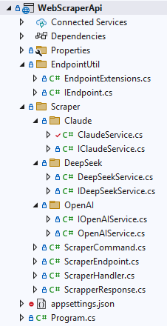
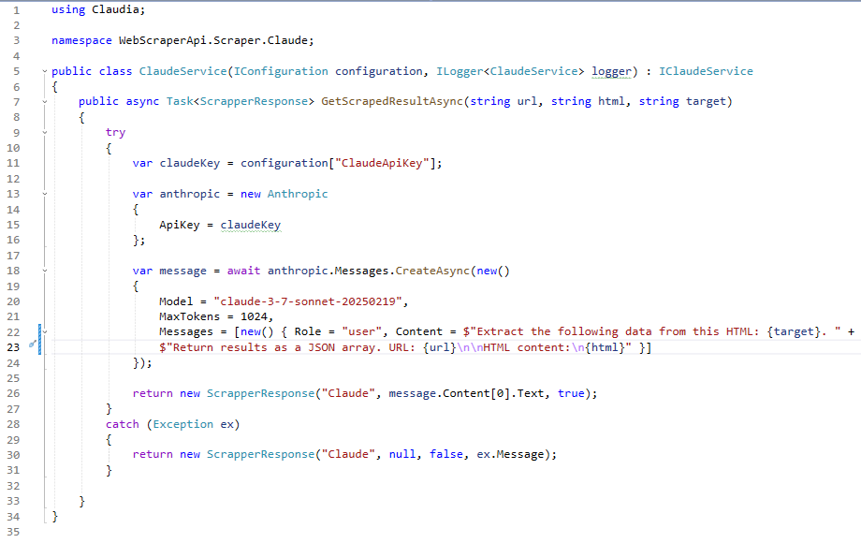
Використане та розроблене програмне забезпечення

Slide 7
Критерії збору даних моделями ШІ
Критерій / Модель | ChatGPT | Claude | DeepSeek | Gemini Pro | Llama 3.1
Точність результату, % | 95.58 | 81.04 | 40.01 | 88.00 | 75.00
Швидкість обробки, сек | 20 | 15 | 70 | 25 | 35
Вартість запиту, USD | 0.02 | 0.30 | 0.02 | 0.15 | 0
Доступність API | Повний доступ | Повний доступ | Обмежений доступ | Повний доступ | Базовий доступ
Локальне розгортання | Не підтримується | Не підтримується | Підтримується через контейнери | Не підтримується | Повна підтримка
Контекстні запити | Відмінна (200K) | Відмінна (200K) | Середня (32K) | Висока (100K) | Середня (30K)
Практичний ефект
ChatGPT: 9 558 коректних записів за ~22 хв, вартість $1.34
Claude: 8 104 записи за ~17 хв, вартість $20.10
DeepSeek: лише 4 001 коректний запис за ~78 хв, вартість $1.34
Gemini Pro: 8 800 записів за ~28 хв, вартість $10.05
Llama 3.1: 7 500 записів за ~39 хв, вартість $0
Висновок:
ChatGPT забезпечує найкраще співвідношення точності та вартості ($1.34 за 10 000 записів). Claude — найшвидша обробка, але у 15 разів дорожча за ChatGPT. DeepSeek — однаково дешева з ChatGPT, але втрачає майже 6 000 записів з 10 000. Llama 3.1 — безкоштовна, але потребує власної інфраструктури.

Slide 8
Порівняльна характеристика критеріїв моделей ШІ
 | ChatGPT | Claude | DeepSeek | Gemini Pro | Llama 3.1
Доступність API | 5 | 5 | 2 | 5 | 3
Локальне розгортання | 1 | 1 | 4 | 1 | 5
Контекстні запити | 5 | 5 | 3 | 4 | 5
Точність результату | 5 | 4 | 2 | 4 | 4
Швидкість обробки | 4 | 5 | 1 | 4 | 3
Вартість запиту | 5 | 2 | 5 | 2 | 5
Сума | 25 | 22 | 17 | 20 | 22
Висновок:
ChatGPT лідирує з сумою 25 балів завдяки відмінній точності, низькій вартості та повному доступу до API з великим контекстним вікном. Claude та Llama 3.1 поділяють друге місце (22 бали) — Claude виграє за швидкістю та контекстом, Llama — за вартістю та локальним розгортанням. Gemini Pro посідає четверте місце (20 балів). DeepSeek замикає рейтинг (17 балів) через низьку точність та обмежений API, попри переваги у локальному розгортанні.

Slide 9
Показники виконання аналітичних задач моделями ШІ
 | Claude | ChatGPT | Grok | Gemini | DeepSeek
Ключові фрази | 6 | 7 | 9 | 5 | 7
Короткий опис | 7 | 7 | 8 | 8 | 9
Три головні ключові фрази та тема | 7 | 7 | 8 | 7 | 9
Разом | 20 | 21 | 25 | 20 | 25
Практичний ефект для e-commerce (1 000 описів товарів):
- Grok/DeepSeek: ~833 якісних описи
- ChatGPT: ~700 якісних описів
- Claude/Gemini: ~667 якісних описів
Висновок: для задач текстової аналітики (SEO-теги, описи, категоризація товарів) оптимальними є Grok та DeepSeek. ChatGPT — прийнятна альтернатива при обмеженому бюджеті на аналітику.

Slide 10
Порівняння ШІ моделей за точністю структуризації
Модель | Дата-сет №1 | Дата-сет №2 | Дата-сет №3 | Середня точність
GPT-5.3 | 1 | 0,02 | 0,75 | 0,59
Gemini 3 Flash | 0,48 | 0,23 | 0,56 | 0,42
Claude Sonnet 4.6 | 1 | 0,87 | 0,91 | 0,92
DeepSeek-V3.2 | 1 | 0,78 | 0,86 | 0,88
Практичний ефект для e-commerce (10 000 записів товарів):
- DeepSeek-V3.2: 9 400 коректно структурованих записів
- Claude Sonnet 4.6: 9 200 записів
- Grok 4: 8 800 записів
- GPT-5.3: лише 5 900 записів + ризик масових помилок
- Gemini 3 Flash: лише 4 200 записів
Висновок:
для задач структуризації даних у реляційну схему оптимальними є DeepSeek-V3.2 та Claude Sonnet 4.6.

Slide 11
Нормалізовані показники ваги критеріїв моделей ШІ
Критерій | Вага (визначена самостійно) | Обґрунтування
Точність результату | 0.35 | Найважливіший критерій – визначає якість отриманих даних
Швидкість обробки | 0.25 | Важлива для обробки великих обсягів даних
Вартість запиту | 0.15 | Впливає на економічну ефективність системи
Доступність API | 0.10 | Необхідна для інтеграції
Локальне розгортання | 0.05 | Додаткова опція для автономності
Контекстні запити | 0.10 | Важлива для аналізу складних сторінок
Сума | 1.00

Slide 12
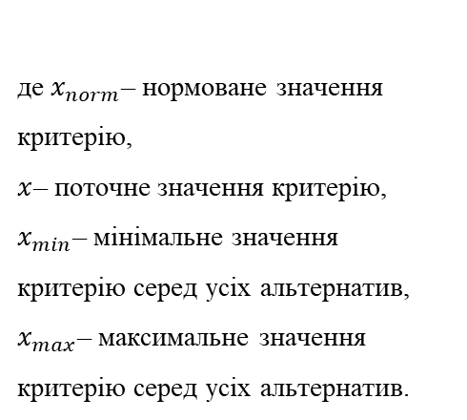

Нормалізовані значення критеріїв для моделей ШІ
Критерій / Модель | ChatGPT | Claude | DeepSeek | Gemini Pro | Llama 3.1
Точність | 1.00 | 0.74 | 0.00 | 0.86 | 0.63
Швидкість | 0.91 | 1.00 | 0.00 | 0.82 | 0.64
Вартість | 0.93 | 0.00 | 0.93 | 0.50 | 1.00
API | 1.00 | 1.00 | 0.00 | 1.00 | 0.50
Локальне | 0.00 | 0.00 | 0.75 | 0.00 | 1.00
Контекст | 1.00 | 1.00 | 0.00 | 0.50 | 0.00
$$X_{norm}=\frac{\left(x− x_{min}\right)}{\left(x_{max}− x_{min}\right)}$$
де $x_{norm}$– нормоване значення критерію, $x$– поточне значення критерію, $x_{min}$– мінімальне значення критерію серед усіх альтернатив, $x_{max}$– максимальне значення критерію серед усіх альтернатив.

Slide 13
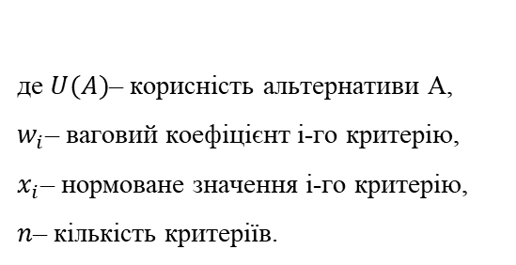
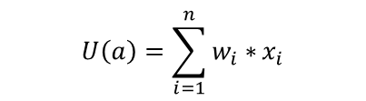
Розрахування корисності ШІ моделей
Модель | Розрахунок | Корисність | Ранг
ChatGPT | 0.35×1.00 + 0.25×0.91 + 0.15×0.93 + 0.10×1.00 + 0.05×0.00 + 0.10×1.00 | 0.917 | 1
Gemini Pro | 0.35×0.86 + 0.25×0.82 + 0.15×0.50 + 0.10×1.00 + 0.05×0.00 + 0.10×0.50 | 0.711 | 2
Claude | 0.35×0.74 + 0.25×1.00 + 0.15×0.00 + 0.10×1.00 + 0.05×0.00 + 0.10×1.00 | 0.659 | 3
Llama 3.1 | 0.35×0.63 + 0.25×0.64 + 0.15×1.00 + 0.10×0.50 + 0.05×1.00 + 0.10×0.00 | 0.581 | 4
DeepSeek | 0.35×0.00 + 0.25×0.00 + 0.15×0.93 + 0.10×0.00 + 0.05×0.75 + 0.10×0.00 | 0.178 | 5
$$U\left(a\right)=\sum_{i=1}^{n}{w_{i}∗}x_{i}$$
де $U(A)$– корисність альтернативи A, $w_{i}$– ваговий коефіцієнт i-го критерію, $x_{i}$– нормоване значення i-го критерію, $n$– кількість критеріїв.

Slide 14
Ранжування моделей ШІ для трьох задач
Модель | Збір даних (корисність) | Текстова аналітика (балів) | Структуризація (точність)
ChatGPT | 1-е місце (0,917) | 3-є місце (21) | 4-е місце (0,59)
Gemini | 2-е місце (0,711) | 4-е місце (20) | 5-е місце (0,42)
Claude | 3-є місце (0,659) | 4-е місце (20) | 2-е місце (0,92)
Llama 3.1 | 4-е місце (0,581) | - | -
Grok | - | 1-е місце (25) | 3-є місце (0,88)
DeepSeek | 5-е місце (0,178) | 1-е місце (25) | 1-е місце (0,94)
Рекомендації для e-commerce систем:
- Збір числових даних (ціни, характеристики): ChatGPT (точність 95.58%, $1.34 / 10к записів)
- Текстова аналітика (SEO-теги, описи, категоризація): Grok / DeepSeek (25/30 балів)
- Структуризація у БД: DeepSeek (9 400 коректних записів з 10к)

Slide 15
Апробація результатів
Тарасенко А.В., Кобзєв В.Г. Використання засобів штучного інтелекту для збору інформації з Інтернет-ресурсів. // Міжнародна науково-практична конференція «Застосування інформаційних технологій у підготовці та діяльності сил охорони правопорядку» / Збірник тез доповідей (м. Харків, 27 березня 2025 р.). – Харків. – 2025. – с. 198-199.
Тарасенко А.В., Кобзєв В.Г. Порівняльний аналіз використання засобів ШІ для збору інформації з Інтернет-ресурсів / Інтелектуальні технології у міждисциплінарних дослідженнях: Збірник наукових праць ХІ міжнародної науково-технічної конференції (м. Харків, 12-14 листопада 2025 року) – Харків: ХНУ ім. В.Н. Каразіна, 2025. – с. 216-218.
Тарасенко А.В., Кобзєв В.Г. Використання засобів штучного інтелекту для аналітики інформації // Застосування інформаційних технологій у підготовці та діяльності сил безпеки і оборони: матеріали Міжнародної науково-практичної конференції (17 березня 2026 р., м. Харків.). – Харків: Нац. акад. НГУ, 2026. – С. 494-495.
Тарасенко А.В., Кобзєв В.Г. Порівняльний аналіз мовних моделей штучного інтелекту для структуризації інформації з вебсайтів у системах електронної комерції // Сучасні інформаційні технології та системи штучного інтелекту: матеріали 2-ї Міжн. наук.-практ. конф. Частина 2 [Електронний ресурс], Харків-Яремче, 27-29 квітня 2026 р. / наук. ред. А.Л. Єрохін, Ю.О. Романенков, Є.В. Бодянський, К.С. Смеляков та ін. – Х.: ХНУРЕ, 2026. – С. 101-102.

Slide 16
Висновки
За результатами першого експерименту (збір числових даних) ChatGPT продемонстрував найвищу точність 95.58% при вартості лише $1.34 за 10 000 записів та часі обробки ~22 хвилини, що підтверджується корисністю 0.917 за багатокритеріальним аналізом.
За результатами другого експерименту (текстова аналітика) Grok та DeepSeek набрали максимальні 25 балів з 30, продемонструвавши перевагу у виявленні ключових фраз, резюмуванні та тематичній класифікації.
За результатами третього експерименту (структуризація даних) DeepSeek-V3.2 лідирує з середньою точністю 0.94, забезпечуючи 9 400 коректно структурованих записів з 10 000.
Отримані результати демонструють, що жодна з розглянутих моделей не є домінуючою за всіма типами завдань одночасно.
Виявлена обернена залежність має безпосередній практичний вплив на архітектуру систем моніторингу конкурентів в e-commerce. Навіть найгірша з досліджених ШІ-моделей за точністю збору даних (DeepSeek, 40.01%) потребує значно менших витрат на підтримку порівняно з традиційними CSS-селекторами та REGEX-виразами - адже при зміні структури сайту конкурента ШІ-модель адаптується самостійно, тоді як селектори потребують ручного оновлення. Лідер же (ChatGPT, 95.58%) забезпечує промислову точність при вартості $1.34 за 10 000 записів, що робить ШІ-підхід економічно обґрунтованою альтернативою традиційним інструментам скрейпінгу. Оптимальною архітектурою повноцінної e-commerce системи збору та аналізу даних є гібридний підхід: ChatGPT для точного вилучення числових показників (ціни, характеристики) + DeepSeek для структуризації отриманих даних у реляційну схему та текстової аналітики (SEO-теги, описи, категоризація). Такий розподіл задач між моделями дозволяє отримати максимальну якість на кожному етапі пайплайну при мінімальних сукупних витратах, усуваючи основний недолік монолітного підходу — вимушений компроміс між точністю збору та якістю обробки даних.

